Slide 1
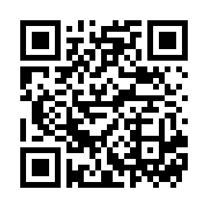

Ver.20250401
導入ご担当者の方向けのページです
■本資料「LINE WORKS 導入時社内配布用資料」について
本資料は、LINE WORKS導入者様が、社員のみなさまなど、LINE WORKSをご利用いただくメンバーの方々にLINE WORKSに関してお知らせをするための資料のフォーマットです。
内容に関しては、あくまでもモデルケースですので、各企業・組織の運用に合わせて改編し、ご利用ください。
社内説明に必要な素材が
そろっているから、
自社用にアレンジするだけ
■本資料で伝えられること
・「ダウンロード」「ログイン」「初期パスワードの変更」方法
・トーク、スタンプ、メンション、リアクションの操作
・LINE WORKSを使う際の心掛け
〔設定や運用に関するお役立ち情報〕
◆スムーズに社内導入したい方向け 無料セミナー
詳しくはコチラ
https://lp.line-works.com/adoption-seminar-lp/
<対象>
◎LINE WORKSをスムーズに定着させたいと考えている方
◎LINE WORKSの導入について、社内稟議が必要な方
◎社内の理解を得てLINE WORKSを広めたい方
◆LINE WORKSそうだん窓口
「LINE WORKSそうだん窓口」は、より効果的にLINE WORKSを活用いただけるようお客様を支援する窓口です。
導入目的達成のご支援はもちろん、当初の目的以外の課題の発見、解決までお手伝いします。
※有償プランをご契約のお客様は、管理者の方が、管理者画面の最下部「問題が解決できない場合お問い合わせ」からお問合せください。
©LINE WORKS Corp.

Slide 2

導入ご担当者の方向けのページです
■スライド外の「ノート」に参考になる情報が記載されています
〔スライド解説〕
スライドをカスタマイズしていただくにあたり、
参考になる情報を記載しております。
※「ノート」が表示されていない場合は、
スライドの下部 を押して下さい。
ノート
©LINE WORKS Corp.

Slide 3

LINE WORKSの
利用に関するお知らせ
●●部 ●●
202@.@@.@@
©LINE WORKS Corp.
Notes:
【スライド解説】
本資料は、あなたの組織でのLINE WORKSの利用ガイドとなります。
末尾には、組織内でのLINE WORKSの利用ルールにも言及していますので、
更新が想定される場合は、「ver.●●」などのバージョン表記をすると、管理がしやすいです。

Slide 4
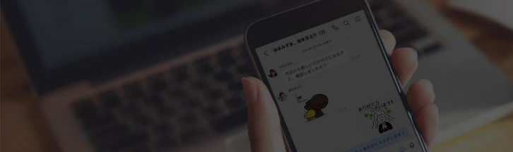

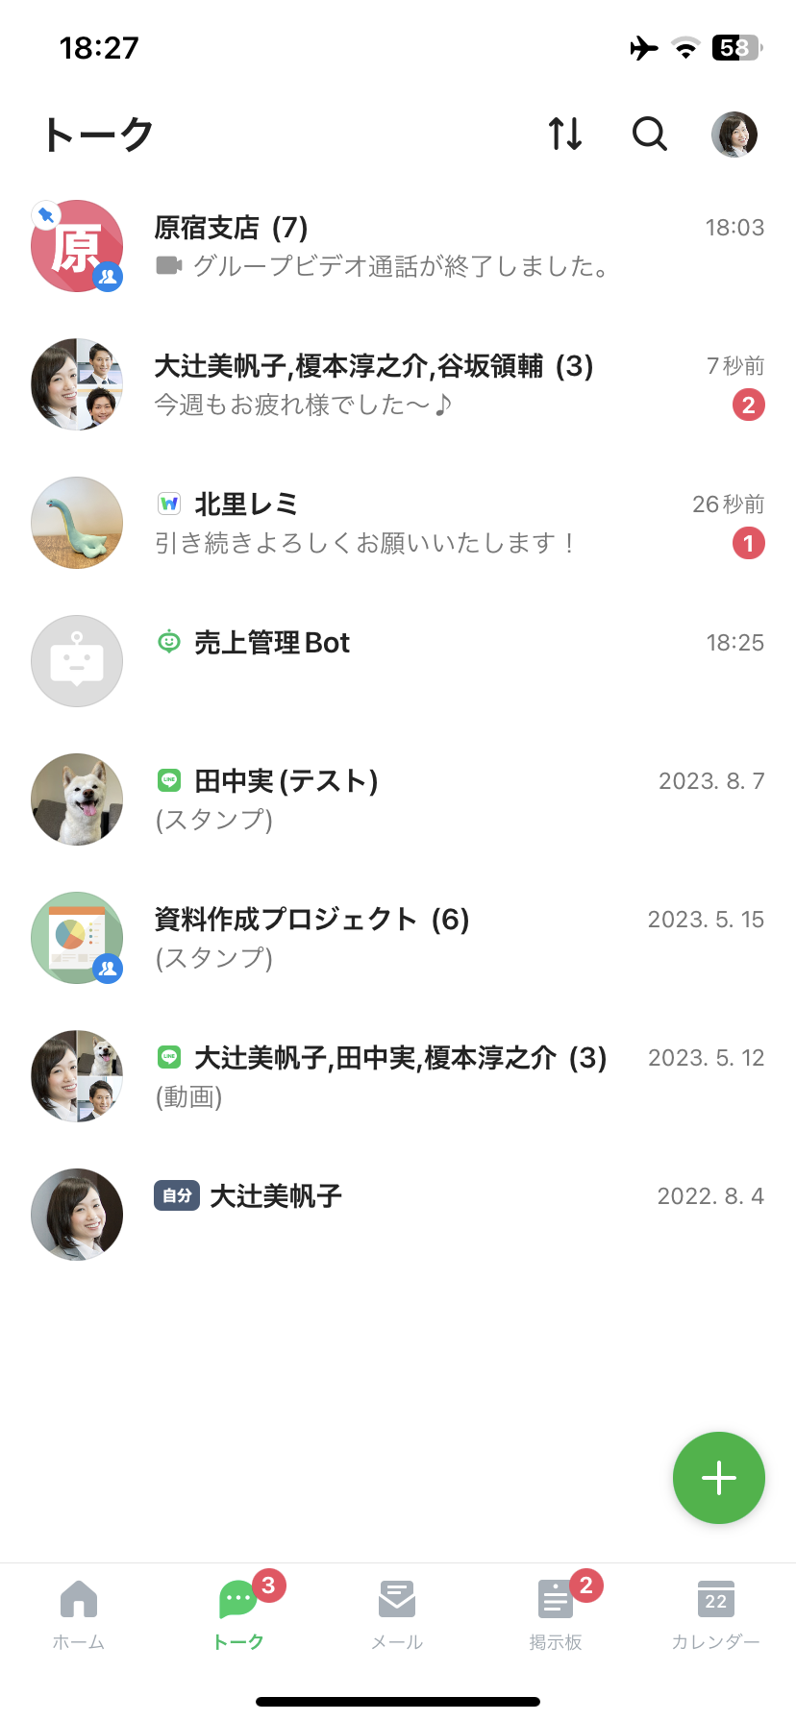
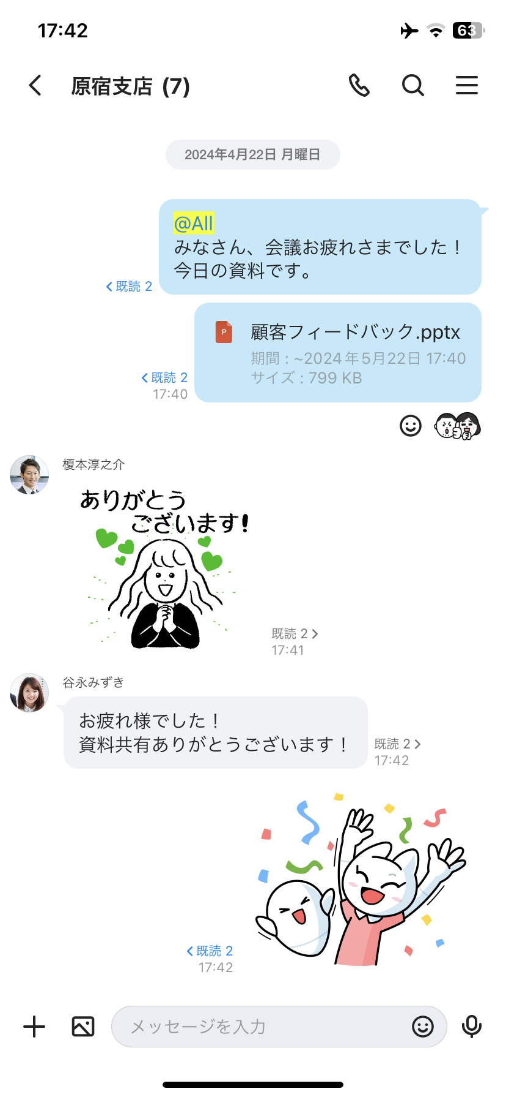
スマホ・パソコンで業務の連絡が取りあえる
LINE WORKS
を導入することになりました。
LINE WORKSとは・・？
LINEの使いやすさを備えた、ビジネスチャット（業務用の手軽な連絡手段）です。
導入のポイント
1
トーク・スタンプ・画像など端的にやりとりできる
2
連絡の伝達具合がわかる、「言った言わない」を防止
3
会社が管理でき、情報漏洩・公私混同を防止
4
LINE WORKSに情報を集約できる
©LINE WORKS Corp.
Notes:
【スライド解説】
当ページの内容は一例です。
LINE WORKS HP内「業種別活用」に掲載の、他社様の事例もご参照ください。
https://line-works.com

Slide 5
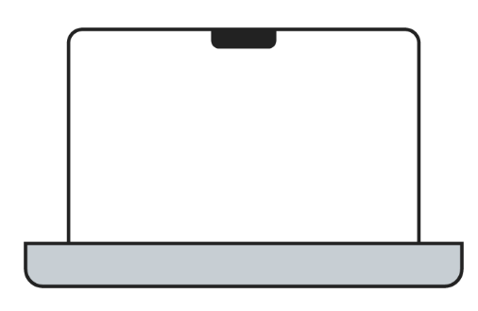

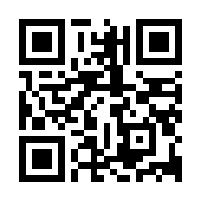

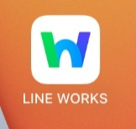
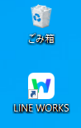
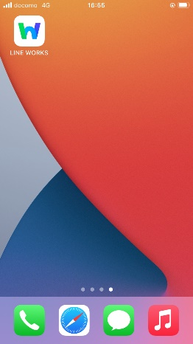
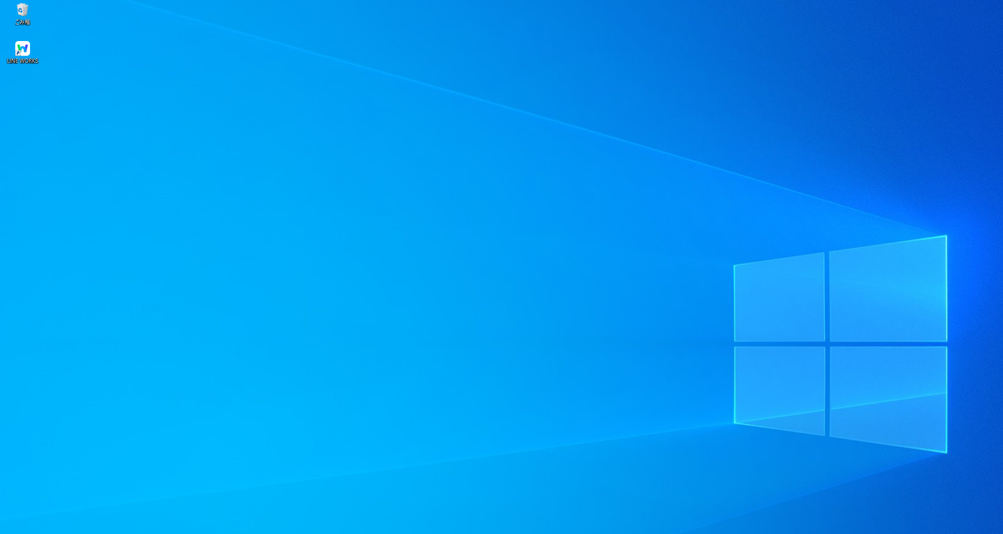
LINE WORKSをダウンロードしてください
パソコンで使う場合
スマートフォンで使う場合
以下のURLからLINE WORKSを
ダウンロードしてください
下のQRコードからLINE WORKSを
ダウンロードしてください
https://line-works.com/download/
パソコンやスマートフォンでダウンロード、インストールが
できていれば、このようにアイコンが表示されます。
パソコンの画面
スマートフォンの画面
©LINE WORKS Corp.
Notes:
【スライド解説】
スマートフォン、またはパソコンどちらかひとつで使用する場合は、使用しないほうの機器の情報は削除してご利用下さい。
※タブレットの場合は、「スマートフォンで使う場合」の情報をご活用ください。

Slide 6
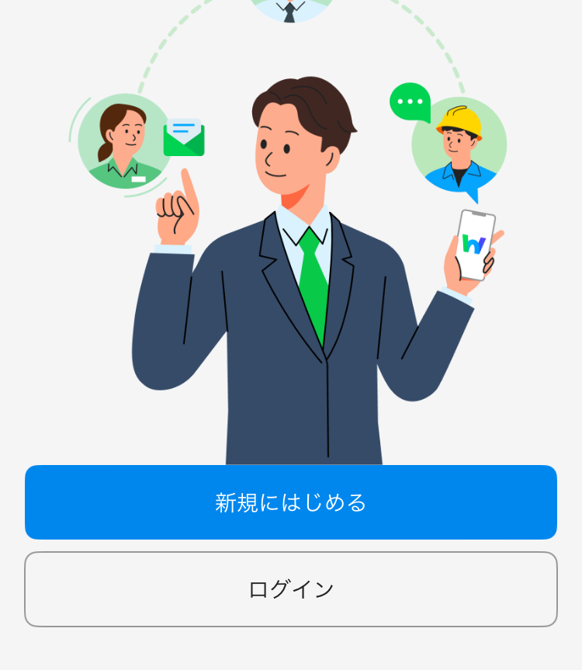
ご注意ください
LINE WORKSのアプリを開いた後
「新規にはじめる」
「管理者として新規開設」
は行わないでください。
不要なLINE WORKSが開設され、混乱してしまいます。
みなさんに配布した ID・初期パスワード を使って
「ログイン」をして下さい。
×
〇
例：スマートフォンでLINE WORKSアプリを開いた直後の画面
本資料内の画面イメージは、最新バージョンのものとは異なる場合があります。
あらかじめご了承ください。
©LINE WORKS Corp.
Notes:
【スライド解説】
「メンバーがログインできない」というトラブルを回避するため、必ず「ログイン」を選択してもらうようアナウンスしてください。
管理者が開設したLINE WORKSとは別のLINE WORKSが開設されてしまい、混乱の元となってしまいます。

Slide 7

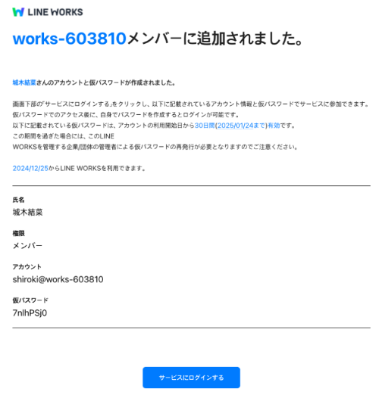
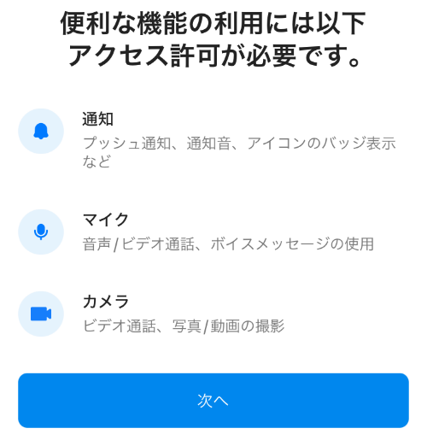
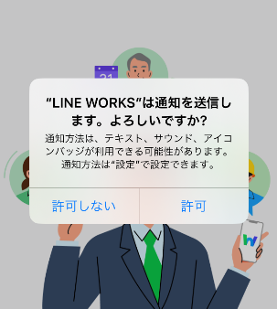
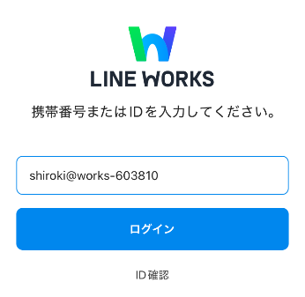
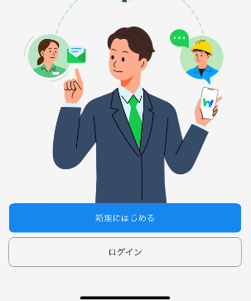
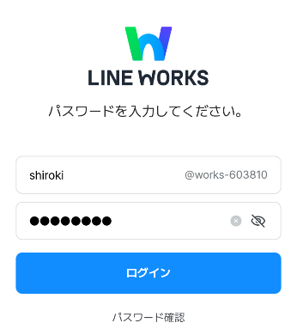
スマートフォンで使う
LINE WORKSを使うために
「ログイン」と「パスワード変更」をして下さい。
  ➊
  管理者から送られたメールの
  アカウント(ID)/初期パスワードを
  確認
  ※メールでは「初期パスワード」は、「仮パスワード」と表記されています。
  ※管理者がメールを送らずにメンバー追加をした
  場合、メンバー追加の際にアカウント(ID)/初期パスワード情報を印刷してもらうなどして、確認してください。
  ➋
  アプリを開き、［次へ］をタップ
  ※Androidをご利用の際は、通知のアクセス許可の画面が表示され、この画面は表示されません。
  ➌
  通知、各種アクセス許可の設定を
  行い、［ログイン］をタップ
  ※各種設定はあとで変更可能です。
  許可しなくてもアプリは使用可能です。
  ※Androidをご利用の際は、アクセス許可の画面が表示されません。
  ➍
  管理者から与えられた［アカウント(ID)］を入力し、［ログイン］をタップ。
  ［初期パスワード］を入力し、［ログイン］をタップ
©LINE WORKS Corp.

Slide 8
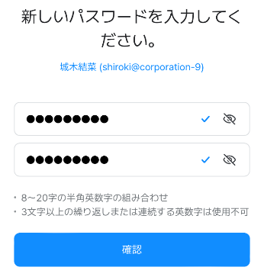
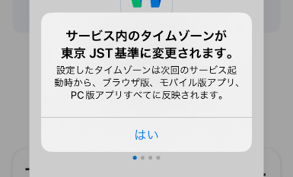
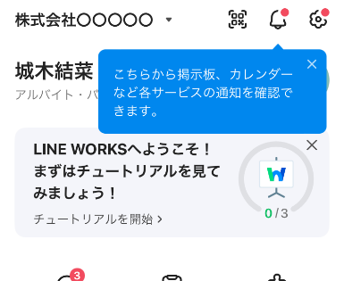
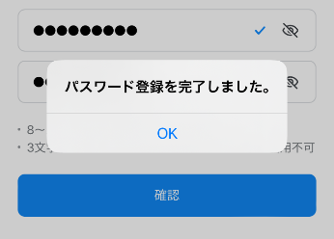
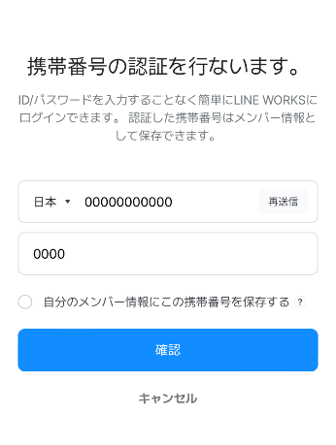
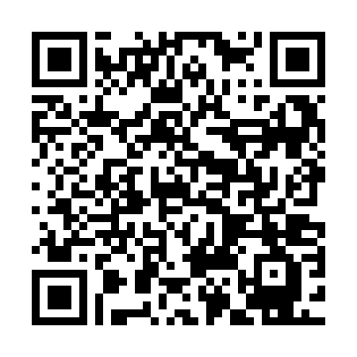
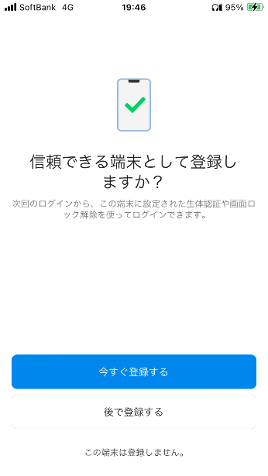
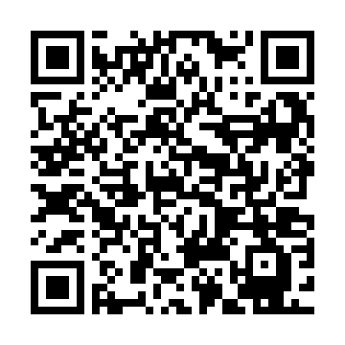
スマートフォンで使う
LINE WORKSを使うために
「ログイン」と「パスワード変更」をして下さい。
  ❺
  任意のパスワードを2回入力して、
  ［確認］をタップし、［OK］をタップ
  ※管理者の設定によって、初期パスワードの変更が不要な場合、そのままログインします。
  ❻
  タイムゾーンの変更で［はい］を
  タップして
  初期パスワードの変更 完了
  《携帯番号の認証 / 端末登録》
  初回ログイン完了後、再度モバイル端末からLINE WORKSにログインすると電話番号の認証画面が表示されます。
  電話番号を登録すると、アカウント(ID)ではなく、電話番号を入力してログインすることができるようになります。
  「携帯番号でログインする」
  詳細
  また、そのモバイル端末をLINE WORKS用の端末として認証することもできます。
  登録を完了させることで端末のロック解除方式 (指紋/パターン/顔認証など) でLINE WORKSにログインができるようになります。
  ただし、端末に設定する前に、ロック解除方式 (指紋、パターン、顔認証など)が設定されなければなりません。
  「モバイル端末を信頼済み端末に追加する」
  詳細
©LINE WORKS Corp.

Slide 9
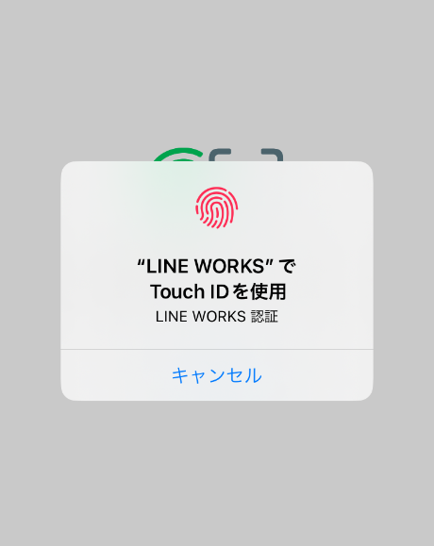
スマートフォンで使う
LINE WORKSを使うために
「ログイン」と「パスワード変更」をして下さい。
  《今後のログイン方法》
  今後は、［ID］と［変更したパスワード］を入力することで、ログインが可能です。
  また、前のページでモバイル端末の端末登録が完了していると、端末に設定されている画面ロック解除方法でログインができます。
  ※［ID］の入力が必要な場合もあります。
  ※右の画面はiOS端末のTouch ID(指紋)でログインする際の画面です。
  画面ロック解除でのログイン方法 詳細
©LINE WORKS Corp.

Slide 10
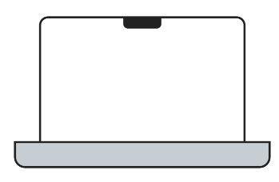
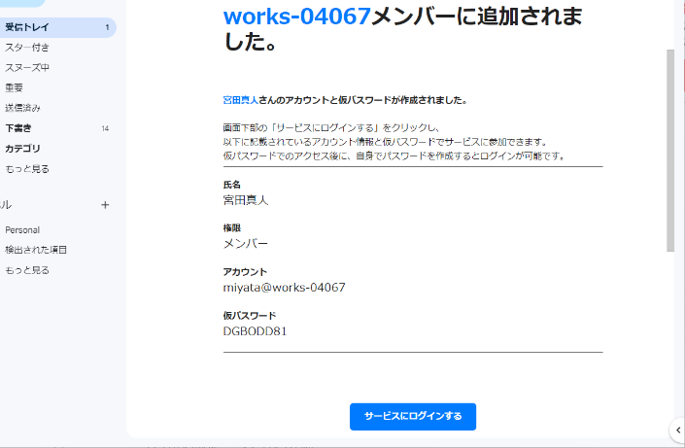
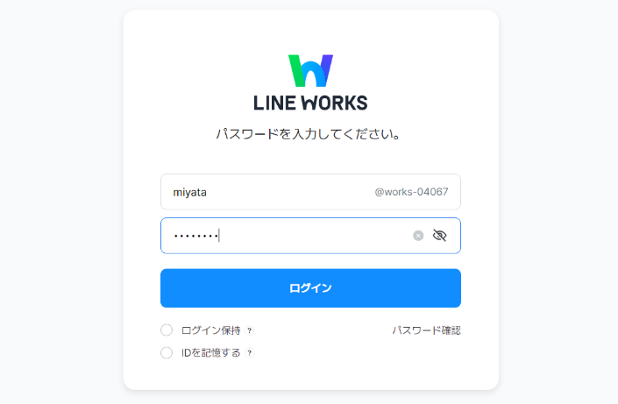
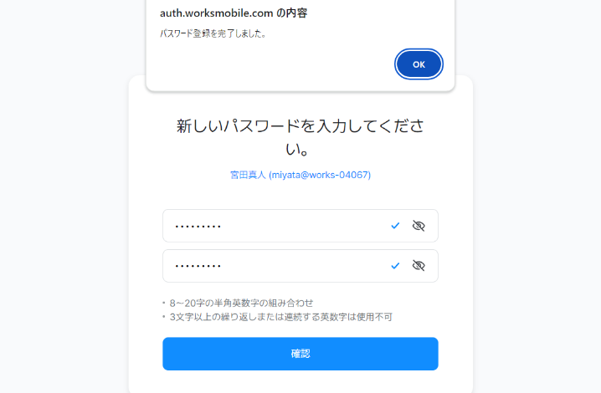
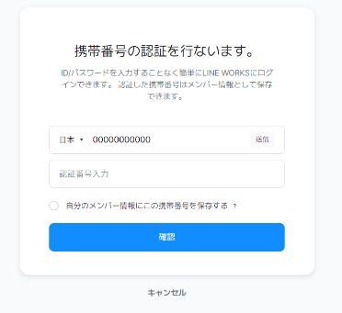
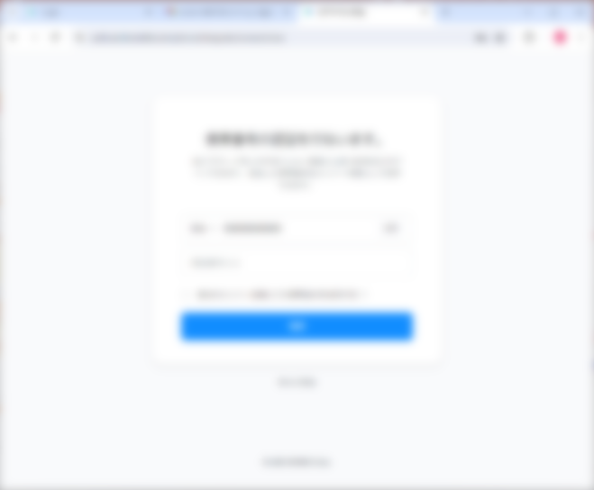
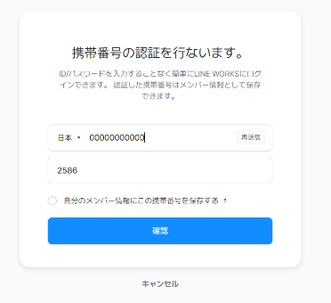
パソコンで使う
LINE WORKSを使うために
「ログイン」と「パスワード変更」をして下さい。
  ❶
  管理者から送られたメールのID(アカウント)/初期パスワードを確認し、
  ［サービスにログインする］をクリック
  ※メールでは「ID」は「アカウント」、「初期パスワード」は「仮パスワード」と表記されています。
  ※管理者がメールを送らずにメンバー追加をした場合、メンバー追加の際にID/初期パスワード情報を印刷してもらうなどして、確認してください。
  ❷
  ［パスワード］を入力、［ログイン］を
  クリック
  ❸
  任意のパスワードを2回入力して、
  ［確認］をクリックし、［OK］をクリック
  ※管理者の設定によって、初期パスワードの変更が不要な場合、そのままログインします。
  ❹
  携帯番号の認証を行う場合は携帯番号を入力して［送信］をクリックし、
  端末に届いた認証番号を入力して
  ［確認］をクリック
  ※登録を行わない場合は、画面下部の［キャンセル］をクリックします。
  ※例では「2586」と入力します。
©LINE WORKS Corp.

Slide 11
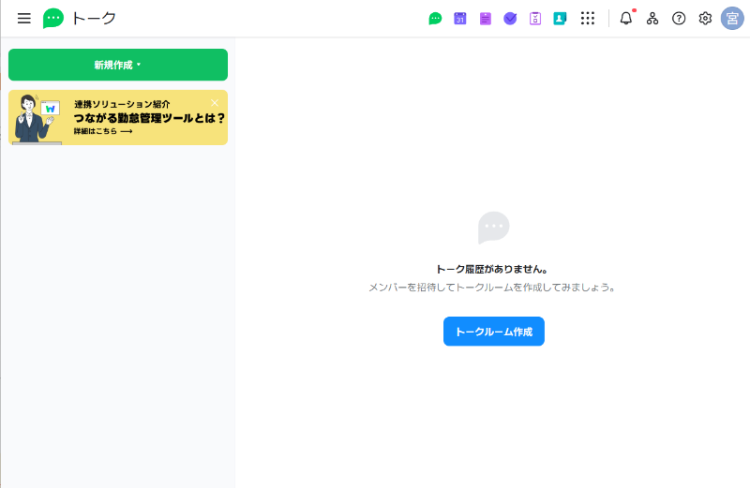
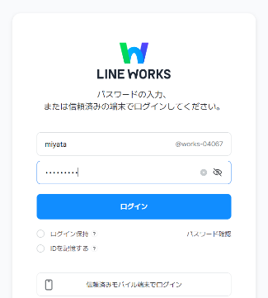

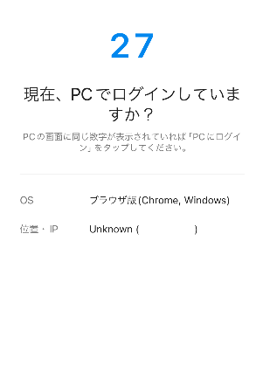
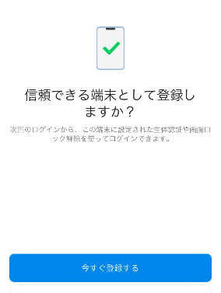
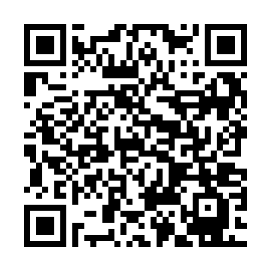
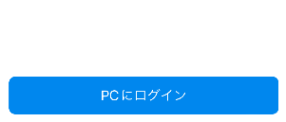
パソコンで使う
LINE WORKSを使うために
「ログイン」と「パスワード変更」をして下さい。
  ❺
  初期パスワードの変更 完了
  《今後のログイン方法》
  今後は、［ID］と［変更したパスワード］を入力することで、ログインが可能です。
  また、モバイル端末からLINE WORKSにログイン済みで、そのモバイル端末を「信頼できる端末」として登録しておけば、「信頼済みモバイル端末でログイン」のボタンからログインすることもできます。
  《登録したID/パスワードでログイン》
  《信頼できる端末を通してログイン》
  ［ID］を入力し［ログイン］をクリックして、［変更したパスワード］を入力し［ログイン］をクリックします。
  モバイル端末でログイン後、そのモバイル端末を「信頼できる端末」として登録すれば、「信頼済みモバイル端末でログイン」のボタンからログインできます 。
  ポイント
ログイン方法
詳細
©LINE WORKS Corp.

Slide 12
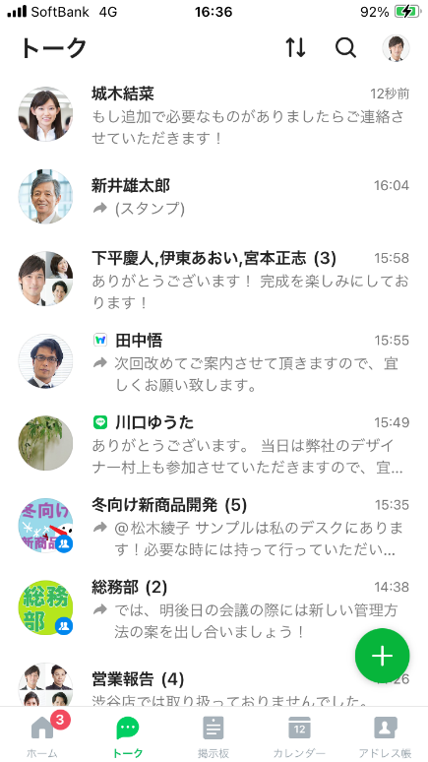
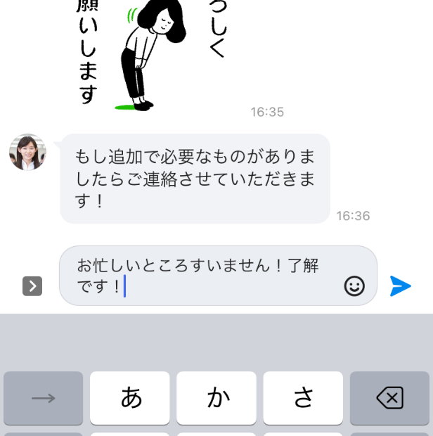

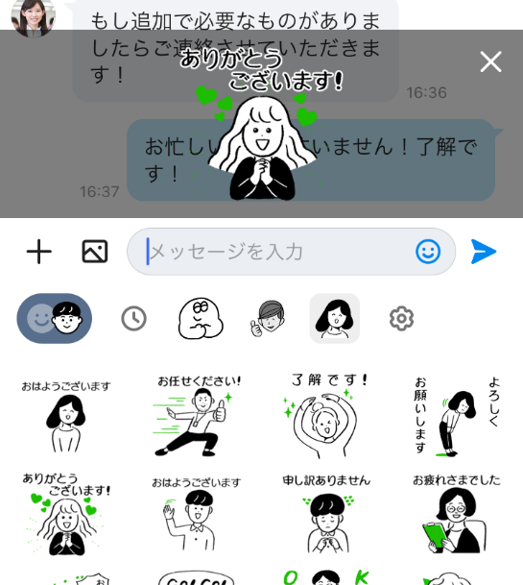
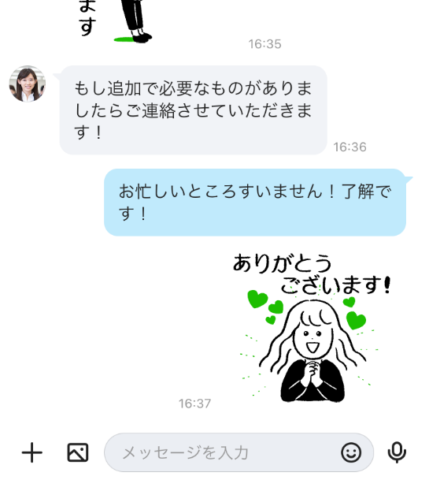
基本的な使い方
トーク、スタンプなどを使って、円滑にやりとりしましょう。
◆トークの送り方
任意の相手がいる
トークルームを選ぶ
文章を入力し、
を押して送信
◆スタンプの送り方
を押して、好きなスタンプを選び、 を押して送信
©LINE WORKS Corp.
Notes:
【スライド解説】
まずはLINE WORKS内でのコミュニケーションの基礎である
「トーク」の基本的な操作（トーク、スタンプ、メンション、リアクション、リプライ）を解説しています。
この操作ができれば、LINE WORKS内で管理者や有識者に質問も可能になるので、最低限覚えてもらうと良いでしょう。

Slide 13
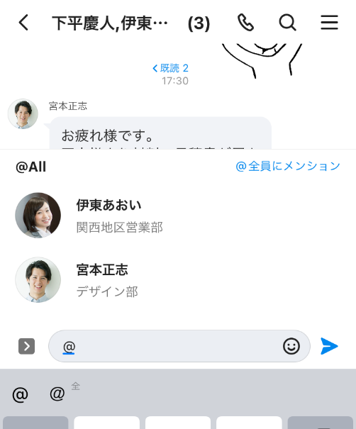
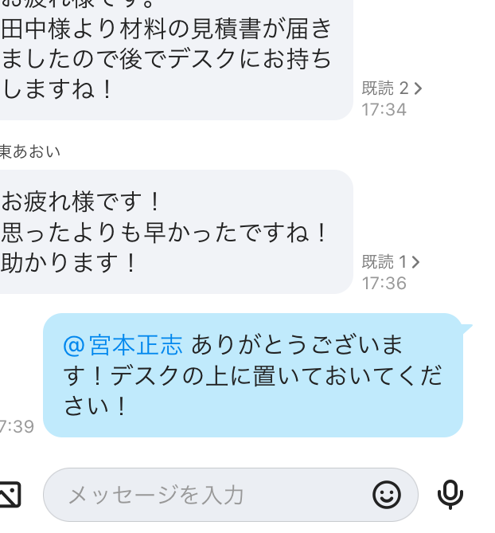
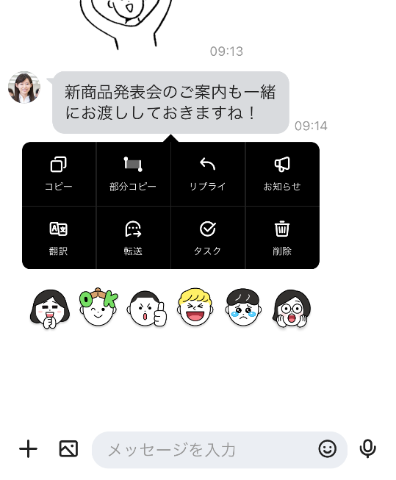
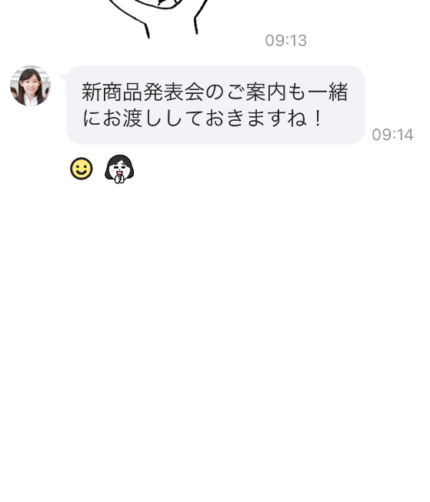
基本的な使い方
トーク、スタンプなどを使って、円滑にやりとりしましょう。
◆誰に話してかけているかわかりやすくする（メンション）
「＠」と入力し、相手を選ぶとトークに相手の名前が青く表示されてわかりやすくなります。
※［＠全員にメンション］を押すと、トークルーム内のメンバー全員を指定できます。
◆手軽に共感や反応を表現したい（リアクション）
トークを長押しして、好きなリアクションを選択する
誰にも通知は飛ばさずに、反応を送れます。
©LINE WORKS Corp.
Notes:
【スライド解説】
まずはLINE WORKS内でのコミュニケーションの基礎である
「トーク」の基本的な操作（トーク、スタンプ、メンション、リアクション、リプライ）を解説しています。
この操作ができれば、LINE WORKS内で管理者や有識者に質問も可能になるので、最低限覚えてもらうと良いでしょう。

Slide 14
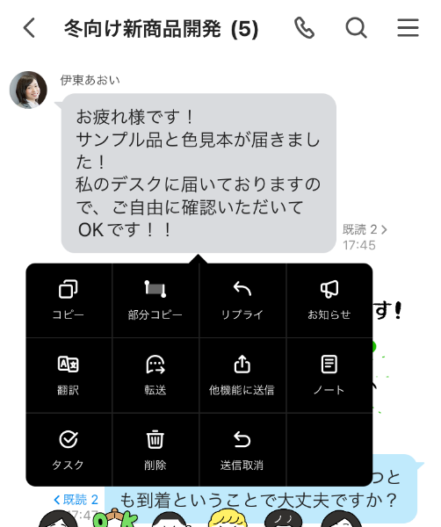
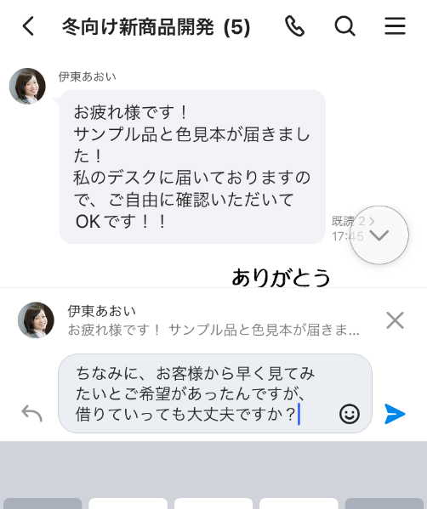
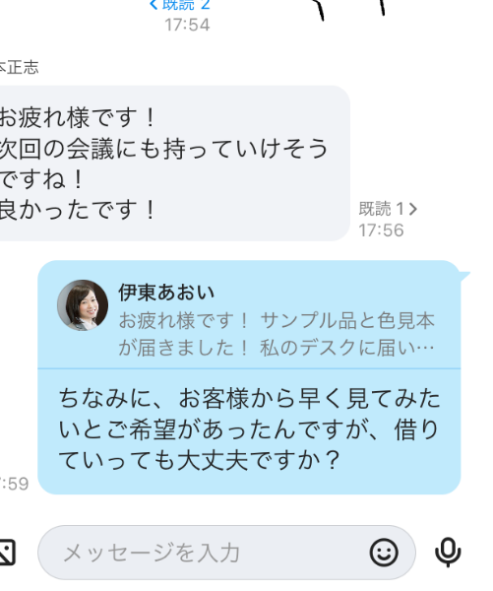
基本的な使い方
トーク、スタンプなどを使って、円滑にやりとりしましょう。
◆どのトークに対する返信かわかりやすくする（リプライ）
返信するトークを長押しして、「リプライ」を押すと
自分のトークに、返信したいトークが紐づきます
どのトークに対してトークしているのかわかりやすいです
※紐づいたトーク部分を押すと、そのトークのところまで飛べます。
©LINE WORKS Corp.
Notes:
【スライド解説】
まずはLINE WORKS内でのコミュニケーションの基礎である
「トーク」の基本的な操作（トーク、スタンプ、メンション、リアクション、リプライ）を解説しています。
この操作ができれば、LINE WORKS内で管理者や有識者に質問も可能になるので、最低限覚えてもらうと良いでしょう。

Slide 15
LINE WORKS利用ガイド
気持ちよく使うための心掛け 今後、必要に応じてガイドは更新します。
1
あくまで「仕事のためのツール」
業務に関係のないトークのし過ぎはNG
2
利用時間は原則、業務時間内のみ
災害・緊急時以外は翌日に連絡する
3
誰宛のトークか明確にするために、
メンション（@で相手を指名）をつかう
※さん・様・役職は不要です
4
どのトークへの返信か明確にするために、
リプライ（返信するトークを指定）をつかう
5
ひとつのトークで語るのはひとつのテーマ
トーク相手が返信しやすいように配慮する
6
上司へのスタンプ使用は、失礼ではありません
7
大人数のトークルームでの全体お知らせなどに、
返信やスタンプを送る必要はありません
※「既読」や「リアクション（通知はされません）」で十分です。
8
業務時間外は「通知」を切っても良い
©LINE WORKS Corp.
Notes:
【スライド解説】
当ページの内容は一例です。
気持ちの良いコミュニケーションをしていただくために、簡単に運用ガイドを設けることを推奨します。
自社に合った内容に書き換えていただきご利用ください。
＜その他の、ガイド例＞
・●●のトークルームでは人数が多いため、既読＝「確認した」 というルールをベースとします。返信のトーク（スタンプ）は必須としません
・誰と会話しているのかがわかりやすいよう、アイコンは顔がわかるものでお願いします。オンラインでも冷たさを感じにくく、より気軽にコミュニケーションできるため一般的に推奨されています。

Slide 16






お役立ちリンク集
LINE WORKSにはトーク以外にも便利な機能がたくさんあります。
ご利用方法で相談があれば、いつでもお問い合わせください。
LINE WORKS 機能動画紹介ページ
LINE WORKSの各種機能について、活用方法や使い方を簡単に動画でご説明しております。
https://lp.line-works.com/administrator_feature-introduction/
LINE WORKS ヘルプセンター
https://help.worksmobile.com/ja/
【ピックアップ】
◆特定メンバーでトーク_グループトークを作成する
https://bit.ly/3OXFcsc
https://help.worksmobile.com/ja/use-guides/contacts/group/internal-group/
◆資料の共有・保管_フォルダを使う
https://bit.ly/3uQ56HK
https://help.worksmobile.com/ja/use-guides/message/group-folder/open-folder/
◆意見交換・会議録に最適＿ノートを投稿する
https://bit.ly/3UUGIiv
https://help.worksmobile.com/ja/use-guides/message/note/post/write-post/
◆簡単に社内共有＿掲示板に投稿をする
https://bit.ly/49OpKGT
https://help.worksmobile.com/ja/use-guides/board/post/write-post/
©LINE WORKS Corp.

Slide 17


お問い合わせ
●●●●●部 ●●
ご担当者様の
顔写真等
Aaaaa＠aaa.com
0000-000-00（内線）
Aaaaa＠aaa.com
端末を紛失また盗難にあってしまった際も、すぐにこちらまでご連絡ください。
©LINE WORKS Corp.
Notes:
【スライド解説】
LINE WORKSに関する、社内の問合せ先を明示しています。
また、LINE WORKSは管理者によって情報管理が可能です。
スマートフォンを紛失してしまった際などは、
管理者によって強制的にパスワードを変更し、ログインができないようにすることができます。
※管理者がパスワードを強制的に変更したあとは、スマートフォンを紛失したユーザーに
別のスマートフォン等から強制的に変更したパスワードでログインしてもらってください。
その後紛失したユーザーに改めてパスワードを設定してもらえば、紛失したスマートフォンからのログインを防ぐことができます。
メンバーの皆さまが端末の紛失や盗難にあってしまった場合でも
セキュリティ対策ができますので、メンバーの皆さまにお知らせすることを推奨しています。
遠隔でスマートフォンに保存された情報を削除することも可能です。（詳細は下記リンクをご参照ください。）
https://help.worksmobile.com/ja/use-guides/settings/remote-device-management/#i-2

